Slide 1

介紹動物
姓名：浩哲

Slide 2

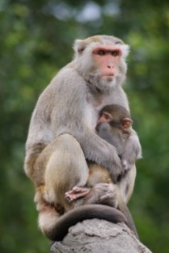
臺灣獼猴
頭圓臉平，具有頰囊，耳朵小
臺灣海拔3,000m以下地區。
以植物的果實及嫩芽為主
臺灣獼猴為群居性動物
臺灣獼猴是日行性的動物

Slide 3
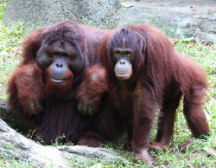
人猿
有一身紅褐色的長毛、肥大的雙頰、寬鬆的喉囊和大肚子
婆羅洲的熱帶雨林。
雜食性，以水果、榴槤、昆蟲、小型脊椎動物
成年雄人猿最大的特徵是臉頰兩側及喉囊變大，臉部明顯加大許多。

Slide 4
資料來源
臺灣獼猴
http://newweb.zoo.gov.tw/Pager/Show/ZooData_Index_Show.aspx?Animal_ID=13
人猿
http://newweb.zoo.gov.tw/Pager/Show/ZooData_Index_Show.aspx?Animal_ID=110

